Slide 1



LA TECHNOLOGIE DE LA MICRODOSE
Dr. Adama TOUNKARA
Conseiller en Environnement et Agriculture du projet RESILIENCE/SOCODEVI
Ziguinchor, le 25 octobre 2023

Slide 2
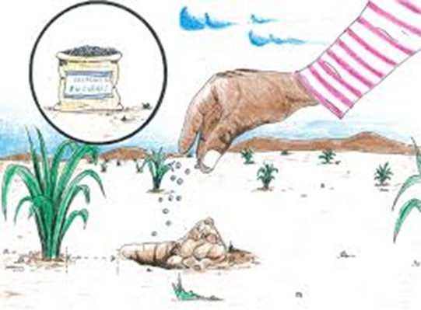
Généralités sur la microdose (MD)
La fertilisation localisée ou le
« microdosage » (thiomp) consiste à mettre, au
moment du semis ou à la levée, de
petites quantités (doses) d’engrais
minéraux appropriés dans les trous de semis
d’une culture (au semis) ou à côté du
poquet (à la levée).
Cette méthode peu onéreuse, et particulièrement bien adaptée aux cultures de mil et de sorgho, permet une utilisation plus efficace de l’engrais et une augmentation des rendements agricoles de manière durable.

Slide 3
Pourquoi la microdose (MD) (1/2)
Une solution :
Sols particulièrement pauvres ;
Forte chute de la productivité des cultures due à une exploitation abusive des terres ;
Manque de revalorisation des ressources naturelles ;
Difficultés d’accès aux intrants ;
Etc.

Slide 4
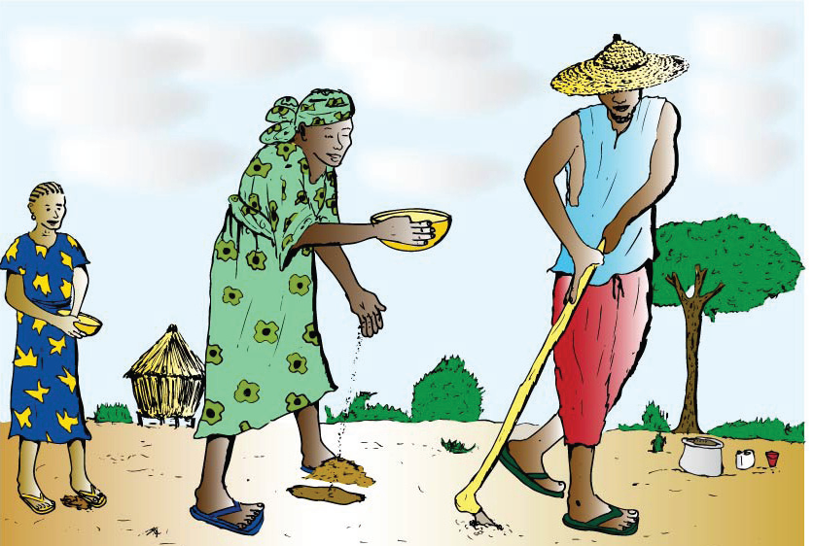
Pourquoi la microdose (MD) (2/2)
La microdose est une technologie adaptée :
Aux besoins des cultures à faible consommation de NPK (mil/sorgho).
Aux petits producteurs de faibles capacités financières et dont la production est orientée vers les cultures de subsistance
Fiche FAO

Slide 5
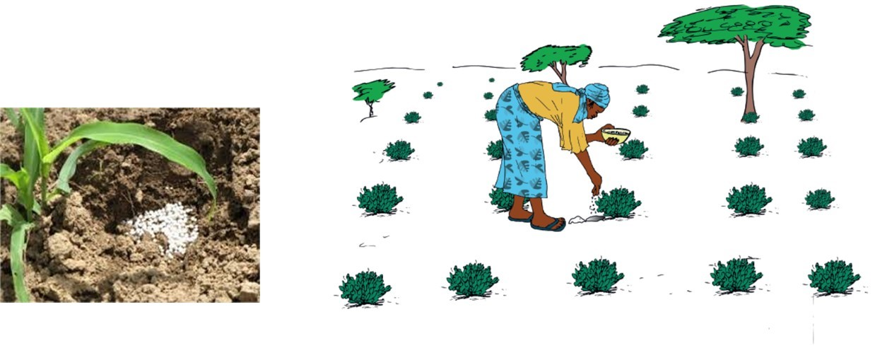
Modes d’application
La MD s’applique au semis ou à la levée des plantes.
L’application à la levée est plus recommandée pour deux raisons essentielles :
moins d’interaction négative entre les semences et les engrais
risques limités de perte d’éléments nutritifs (surtout N).
Application pratique de la MD: Fiche FAO

Slide 6
Formules d’engrais par spéculation et doses préconisées par l’ISRA
Culture | Formule | Dose préconisée par l’ISRA (Kg/ha)
Riz | DAP (18-46-0) | 150
 | Urée | 150
Arachide | NPK 6-20-10 | 150
Mil/Sorgho | NPK 15-10-10 | 150
 | Urée | 100
Maïs | NPK 15-15-15 | 200
 | Urée | 200
Horticulture | NPK 9-23-30 | 400
 | NPK 10-10-20 | 200
 | Urée | 50

Slide 7
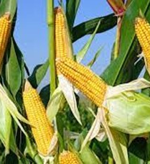
Dose et application de la MD (3/3)
Microdose sur le maïs:
Quantité totale de 125 kg/ha de NPK (15-15-15) + 125 kg/ha Urée ; apport de matière organique en fond.
Appliquer 2 g NPK (15-15-15) par poquet au semis ou à 7 jours après la levée (à 5-7 cm du poquet, à 5 cm de profondeur) + 2 g Urée au 30^{ième} jours après semis pour écartements de 80 cm x 20 cm :

Slide 8
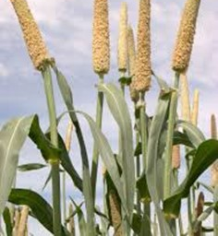
Dose et application de la MD (1/3)
Microdose sur Mil:
Quantité totale de 38 kg/ha de NPK (15-10-10) + 24 kg/ha d’urée ; apporter la matière organique en fond (5-10 t/ha).
Appliquer 3g NPK (capsul ou pincée à 3 doigts) par poquet au semis ou à 7 jours après la levée (à 5-7 cm du poquet, à 5 cm de profondeur) + 2g Urée par poquet au 30^{ième} jour après semis ; écartements de 90 cm x 90 cm ;

Slide 9
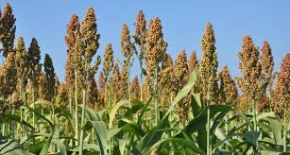
Doses d’application et doses (2/3)
Microdose sur le sorgho:
Quantité totale de 60 kg/ha de NPK (15-10-10) + 60 kg/ha Urée ; pporter la matière organique en fond.
Appliquer 2 g NPK par poquet au semis ou à 7 jours après la levée (à 5-7 cm du poquet, à 5 cm de profondeur) + 2 g Urée par poquet au 30^{ième} jours après semis ; écartements de 80 cm × 40 cm :

Slide 10
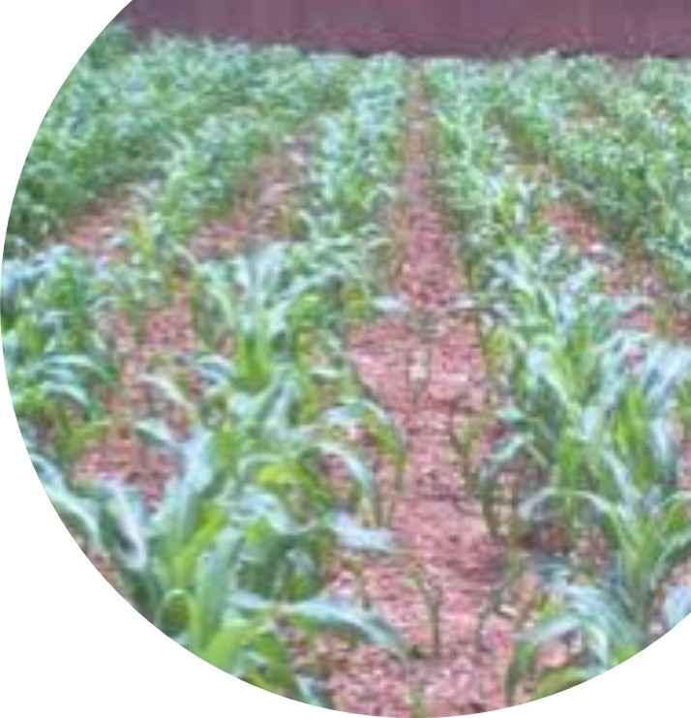
Avantages de la MD
Augmentation des rendements : 44 à 120% sur sorgho et mil (FAO, 2012), 37 à 41% (Tounkara et al., 2023) ;
Amélioration de la fertilité des sols ;
Utilisation plus efficience des engrais ;
Augmentation des revenus des producteurs/trices ;
Economie sur la quantité des engrais utilisés.

Slide 11
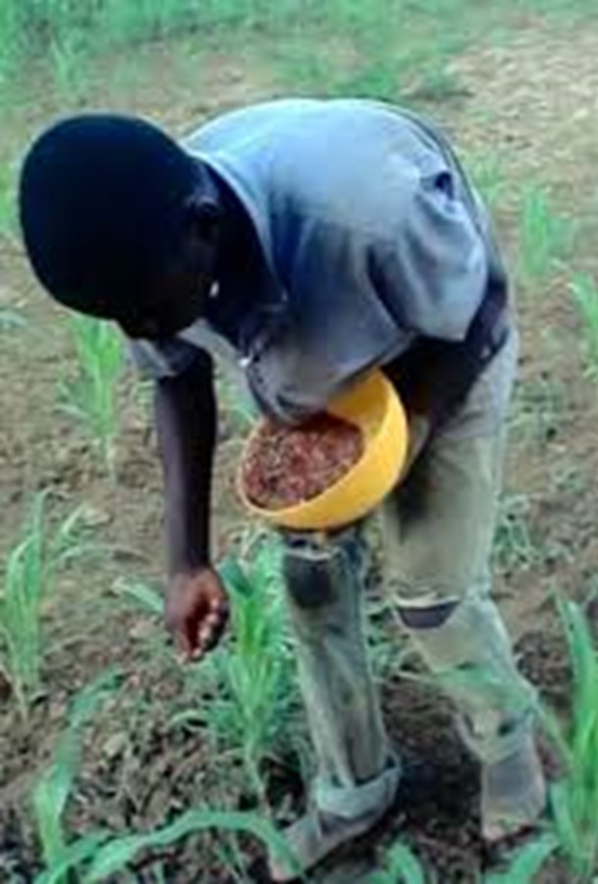
Contraintes à l’application de la MD
Pénibilité d’enfouissement d’engrais par poquet (application manuelle) ;
Problème de main d’œuvre (augmentation de temps de travail) ;
Difficile accès à la fumure organique (en qualité et quantité).

Slide 12
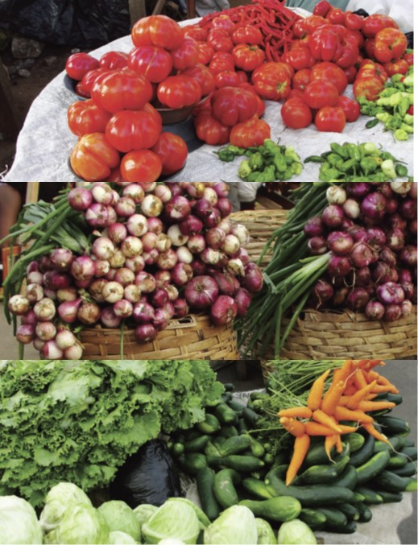
Autre domaine d’application de la MD
La microdose est aussi appliquée sur les cultures maraîchères irriguées telles que la tomate, l’oignon, l’aubergine, le gombo, etc.

Slide 14
Merci de votre aimable attention

